Slide 1
Обеспечение безопасности передвижения маломобильных групп населения
Выполнил: студент группы ОБД- 51 СГТУ им.Гагарина Ю.А. Булдыгин Иван Дмитриевич
Руководитель: ассистент кафедры «Организация перевозок и управление на транспорте»
Муравьева Нелли Александровна

Slide 2
В Российской федерации примерно 43,3 млн человек имеют устойчивые ограничения в подвижности

Slide 3
Структура маломобильных групп населения г. Балашова Саратовской области

Slide 4
Основные типы барьеров для МГН в сфере транспорта
ТИПЫ БАРЬЕРОВ
ПРИМЕРЫ
- Резкий перепад высот при входе на ОП;
- Отсутствие оборудования в общественном транспорте;
- Неровное покрытие посадочной площадки;
- Высота посадочной площадки не соответствует высоте пола транспортного средства;
ТЕХНИЧЕСКИЕ
Резкий перепад высот при входе на ОП;
Отсутствие оборудования в общественном транспорте;
Неровное покрытие посадочной площадки;
Высота посадочной площадки не соответствует высоте пола транспортного средства;
Таблички выполнены мелким шрифтом;
ИНФОРМАЦИОННЫЕ
ОРГАНИЗАЦИОННО-ТЕХНОЛОГИЧЕСКИЕ
Несоблюдение графика движения транспорта;
Малое количество транспортных средств оборудованных специализированными устройствами;

Slide 5
Способы информирования и ориентирования маломобильных групп населения в городской среде

Slide 6
Способы информирования и ориентирования маломобильных групп населения в городской среде

Slide 7
Пример размещения тактильной схемы организации дорожного движения на вызывном устройстве

Slide 8
Примеры визуальных и звуковых указателей

Slide 9
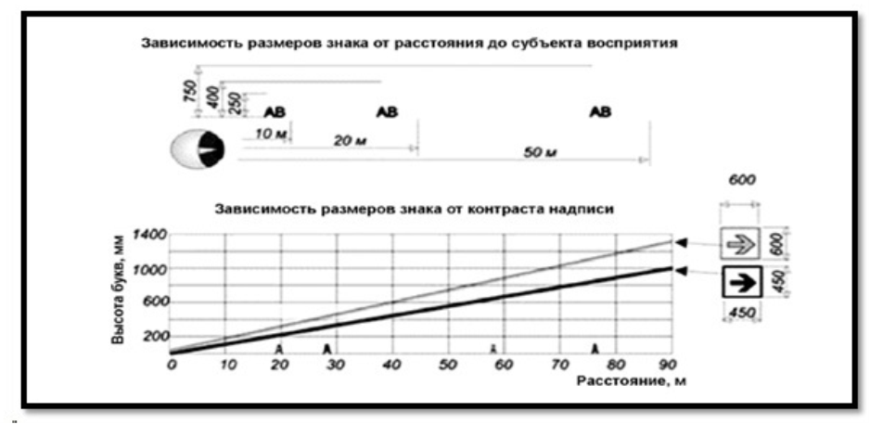
Примеры визуальных и звуковых указателей

Slide 10
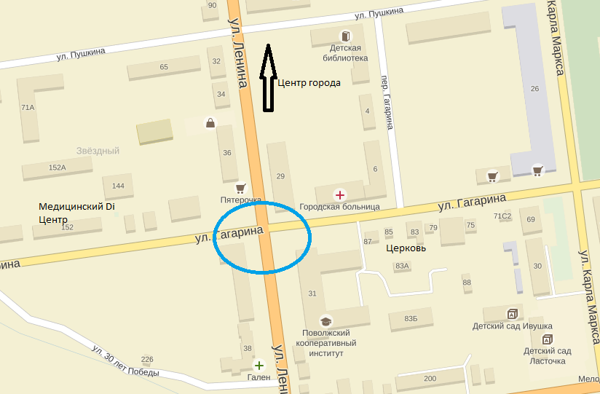
Объект анализа условий и организации движения

Slide 11
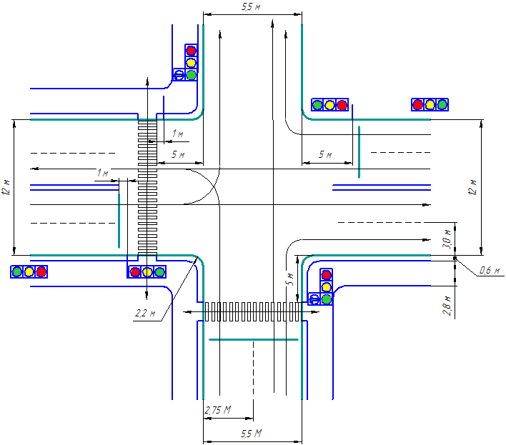
Тип автомобиля | Направления |  |  |  | Сумма
 | 1 | 2 | 3 | 4
Легковые а/м | 2773 | 6736 | 3381 | 6832 | 19772
Грузовые а/м | 42 | 260 | 36 | 284 | 622
Средней груз-ти а/м | 437 | 1047 | 484 | 1143 | 3111
Автобусы | 84 | 952 | 81 | 963 | 2080
Сумма направлений | 3336 | 8995 | 3982 | 9223 | 25536

Slide 12
Номера светофоров | График включения сигналов |  |  |  | Длительность, с
 |  |  |  |  | tз | tж | tк | tкж
1 |  |  |  |  | 34 | 3 | 18 | 3
2 |  |  |  |  | 18 | - | 40 | -
Длительность тактов, с | 37 |  | 18 | 3 | Тц=58 сек
Номера светофоров | График включения сигналов |  |  |  | Длительность, с
 |  |  |  |  | tз | tж | tк | tкж
1 |  |  |  |  | 73 | 3 | 39 | 3
2 |  |  |  |  | 39 | 3 | 73 | 3
Длительность тактов, с | 73 | 3 | 39 | 3 | Тц=118 сек

Slide 13
Изменение подвижности маломобильного населения по часам суток

Slide 14
Суточная интенсивность | Время контроля интенсивности, ч.
 | 00.00-04.00 | 04.00-08.00 | 08.00-12.00 | 12.00-16.00 | 16.00-20.00 | 20.00-24.00
Интенсивность, тс | 185 | 540 | 965 | 670 | 1030 | 485
Уровень шума | Время контроля уровня шума, ч.
 | 08.00-12.00 | 12.00-16.00 | 16.00-20.00 | 20.00-24.00
Уровень шума, дБ | 61,33 | 59,53 | 61,63 | 57,73

Slide 15

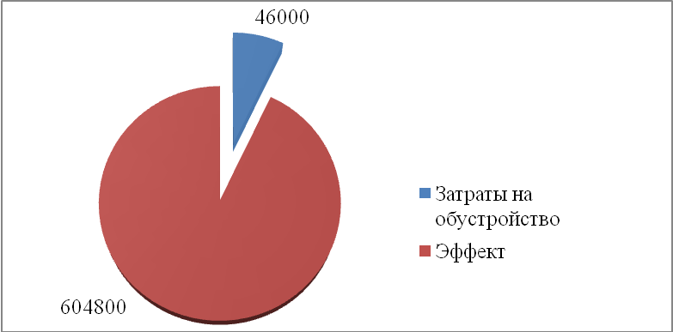
Расчет экономического эффекта после внедрения звуковых сигнализаторов и как результат увеличение пассажиропотока
С – среднее увеличение оплаты проезда за 1 месяц
З- затраты на проведение мероприятий

Slide 16
Тактильно-звуковая мнемосистема патентообладатель: Общество с ограниченной ответственностью «Вертикаль»RU

